Slide 1
外包Supplier Portal操作手冊
Sổ tay thao tác Cổng nhà cung ứng gia công ngoài
資合中心 5/31

Slide 2
流程卡check in
Thẻ lưu trình check in
廠內代工
Gia công ngoài trong VS
廠外代工
Gia công ngoài ngoài VS
(現場Hiện trường)
廠內代工開立
Thiết lập gia công ngoài trong VS
前置作業（外包中心）
Trước khi thao thác (trung tâm gia công ngoài)
1.工序報價 Báo giá công đoạn
2.外包工作中心設定 Trung tâm thiết lập công việc gia công ngoài
外包中心(Trung tâm gia công ngoài) 球頭發出廠外Đầu golf phát gia công ngoài
Supplier Portal Cổng nhà cung ứng
廠內生產
Sản xuất trong xưởng
(廠商Nhà cung ứng)點收&生產Điểm thu và sản xuất
(外包中心Trung tâm gia công ngoài)球頭回廠接收Tiếp nhận đầu gôn về xưởng
薪資計算
（委託方扣薪、受託方計薪）
Tính lương
(Bên ủy thác trừ lương, bên được ủy thác tính lương)
(現場 Hiện trường)
廠內代工確認 Xác nhận gia công ngoài trong VS
外包結款作業Thao tác kết án（外包中心&財務Trung tâm gia công ngoài và kế toán）
流程卡check out
Thẻ lưu trình check out

Slide 3
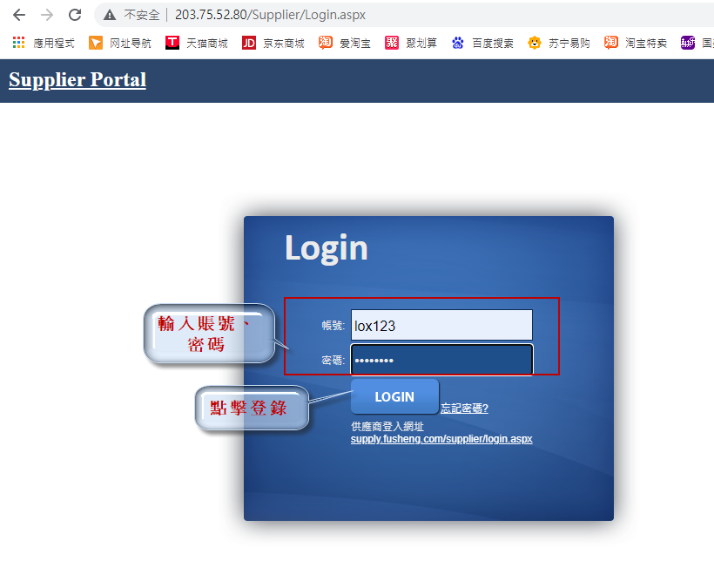
二. Supplier Portal登錄操作說明 2. Thuyết minh thao tác đăng nhập Supplier Portal
複製粘貼網址 Copy và dán trang web sau ：http://203.75.52.80/Supplier/Default.aspx
Thuộc Waibao : IT Vison cung cấp & thiết lập đường Link cho GCN

Slide 4
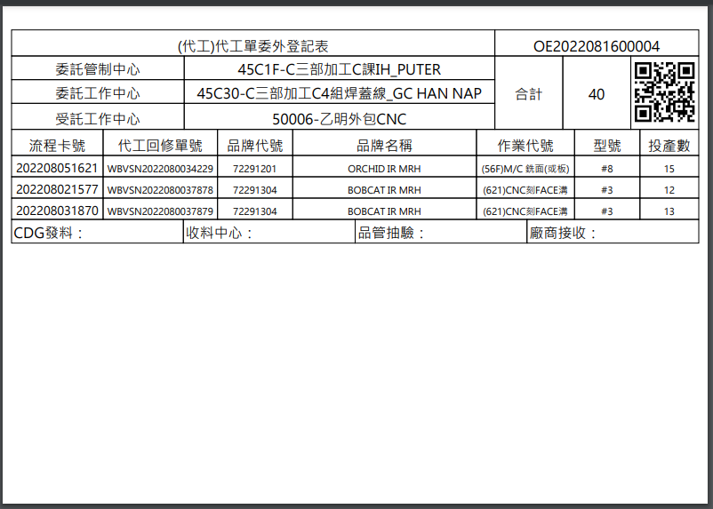
三. 廠內出貨界面操作說明 3. Thuyết minh thao tác của giao diện xuất hàng trong xưởng
打開FSP首頁→應用系統→採購→Supplier Portal →製程外包管理→廠內出貨
Mở trang chủ FSP →Hệ thống ứng dụng →Thu mua →Supplier Portal →Quản lý chế trình gia công ngoài →Xuất hàng trong xưởng

Slide 5
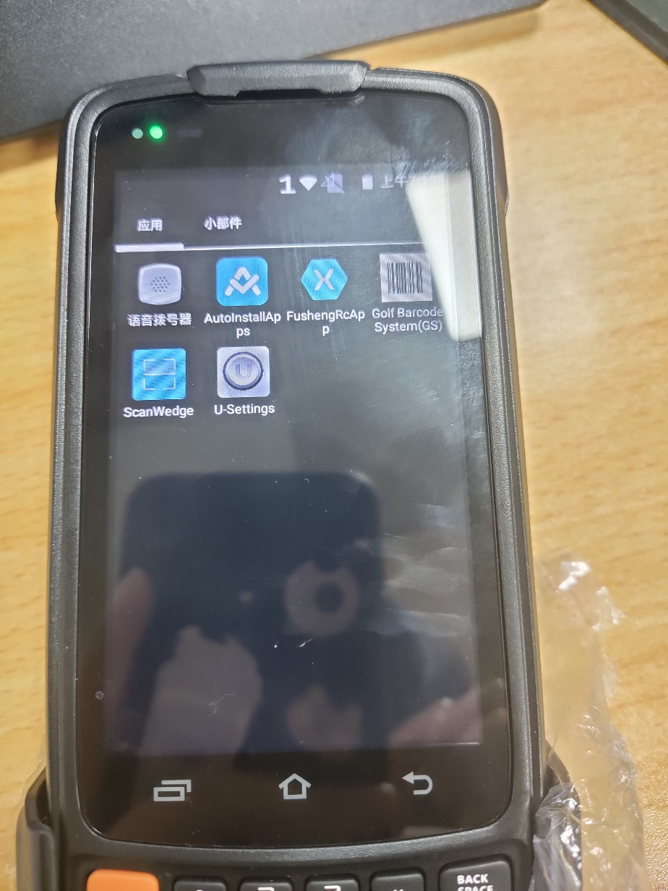
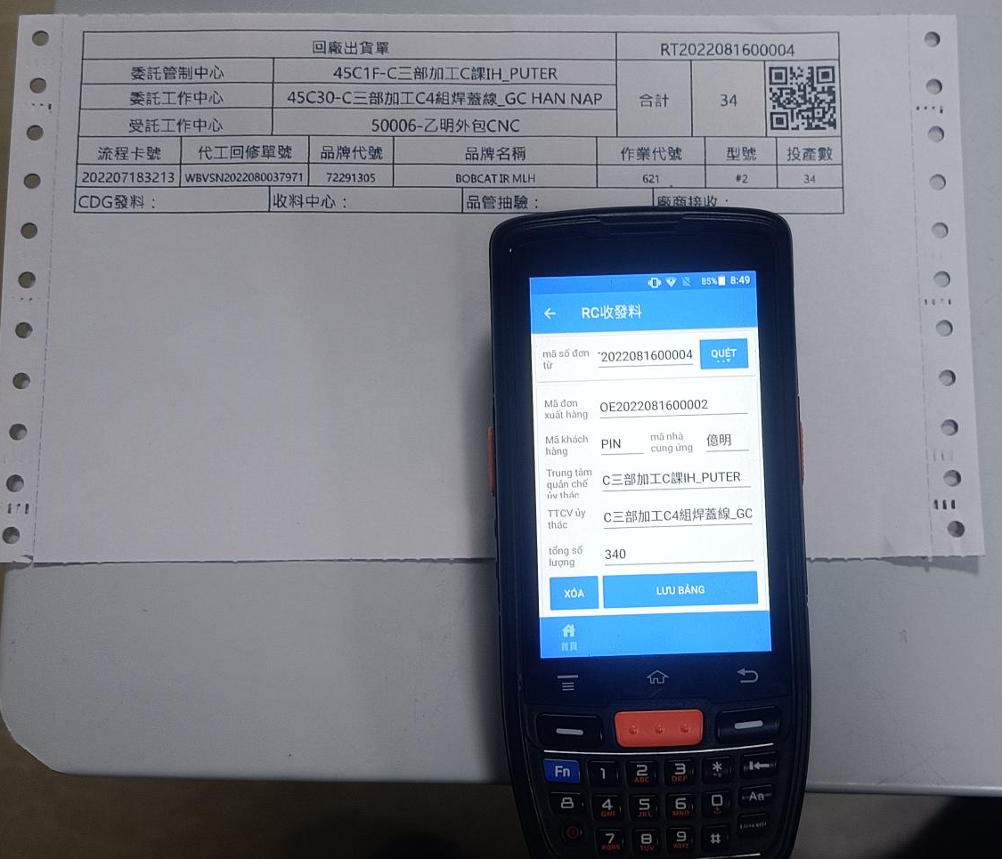
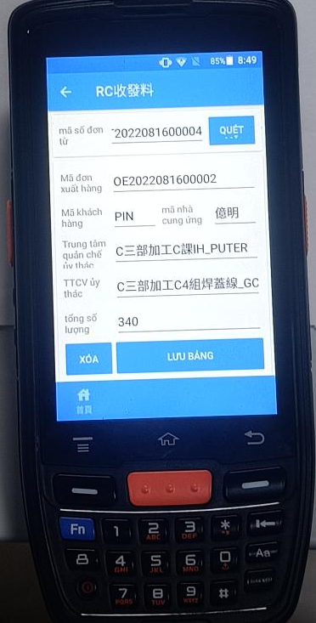
四. GS外包中心RC發料操作說明 4. Thuyết minh thao tác phát liệu RC của trung tâm gia công ngoài GS
VS sinh quản giao nhận thao tác :Nếu mã quét bị lỗi thì có thể nhập theo mã RT
1.接收廠內提供的列印單據，進行APP過賬作業
Tiếp nhận đơn từ in ra do xưởng cung cấp, tiến hành thao tác đăng nhập APP

Slide 6
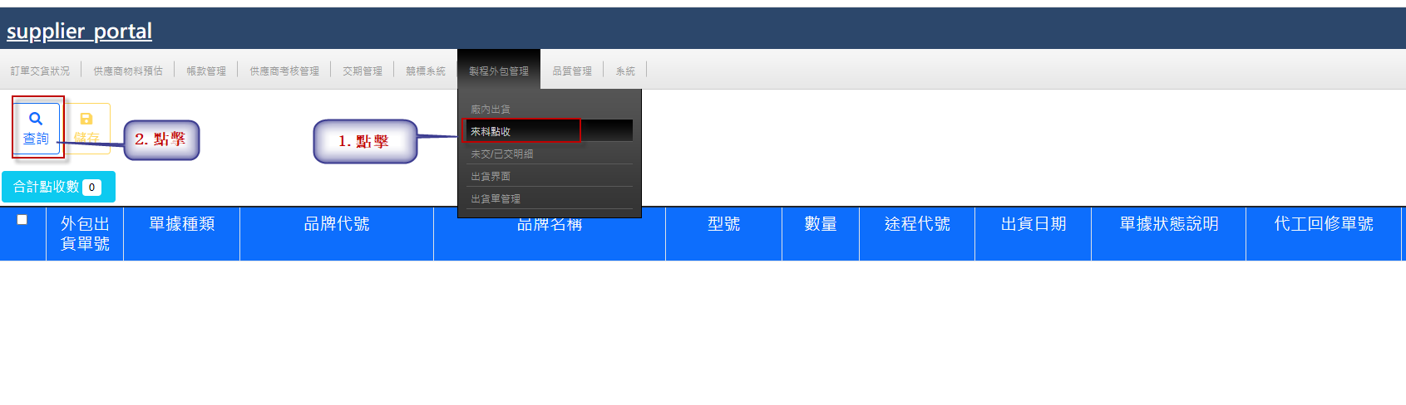
五. 來料點收界面操作說明
5. Thuyết minh thao tác giao diện điểm thu liệu về
打開FSP首頁→應用系統→採購→Supplier Potal →製程外包管理→來料點收
Mở trang chủ FSP →Hệ thống ứng dụng →Thu mua →Supplier Portal →Quản lý chế trình gia công ngoài →Điểm thu liệu về
Thuộc Waibao phụ trách thao tác

Slide 7
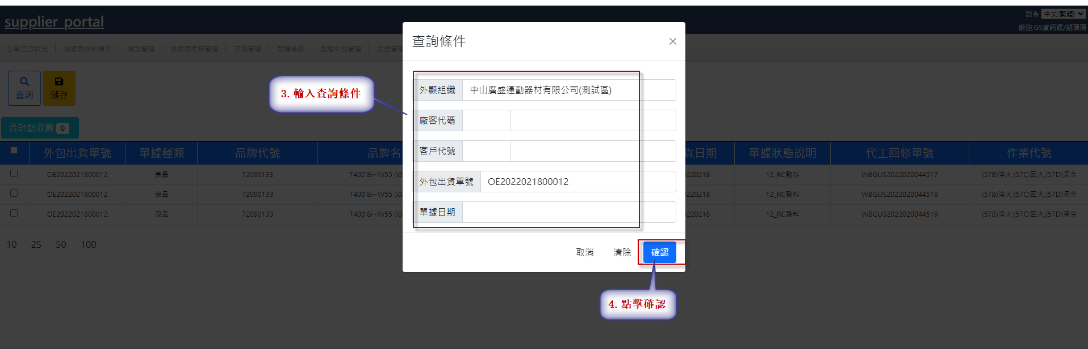
五. 來料點收界面操作說明 5. Thuyết minh thao tác của giao diện điểm thu liệu về
打開FSP首頁→應用系統→採購→Supplier Portal →製程外包管理→來料點收
Mở trang chủ FSP →Hệ thống ứng dụng →Thu mua →Supplier Portal →Quản lý chế trình gia công ngoài →Điểm thu liệu về
Thuộc Waibao phụ trách thao tác

Slide 8
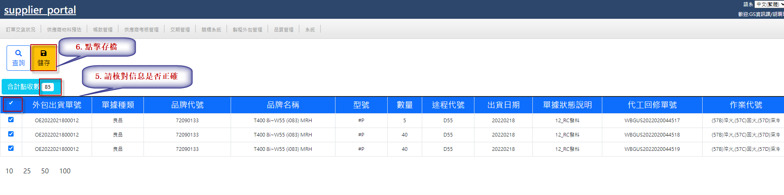
五. 來料點收界面操作說明
5. Thuyết minh thao tác của giao diện điểm thu liệu về
打開FSP首頁→應用系統→採購→Supplier Potal →製程外包管理→來料點收
Mở trang chủ FSP →Hệ thống ứng dụng →Thu mua →Supplier Portal →Quản lý chế trình gia công ngoài →Điểm thu liệu về
Thuộc Waibao phụ trách thao tác
: nhập mã xong hệ thống thể hiện đơn , số lượng , ok thì save→lên 13-RC

Slide 9
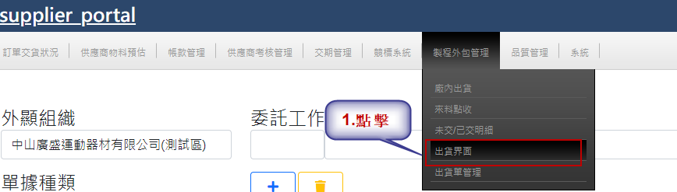
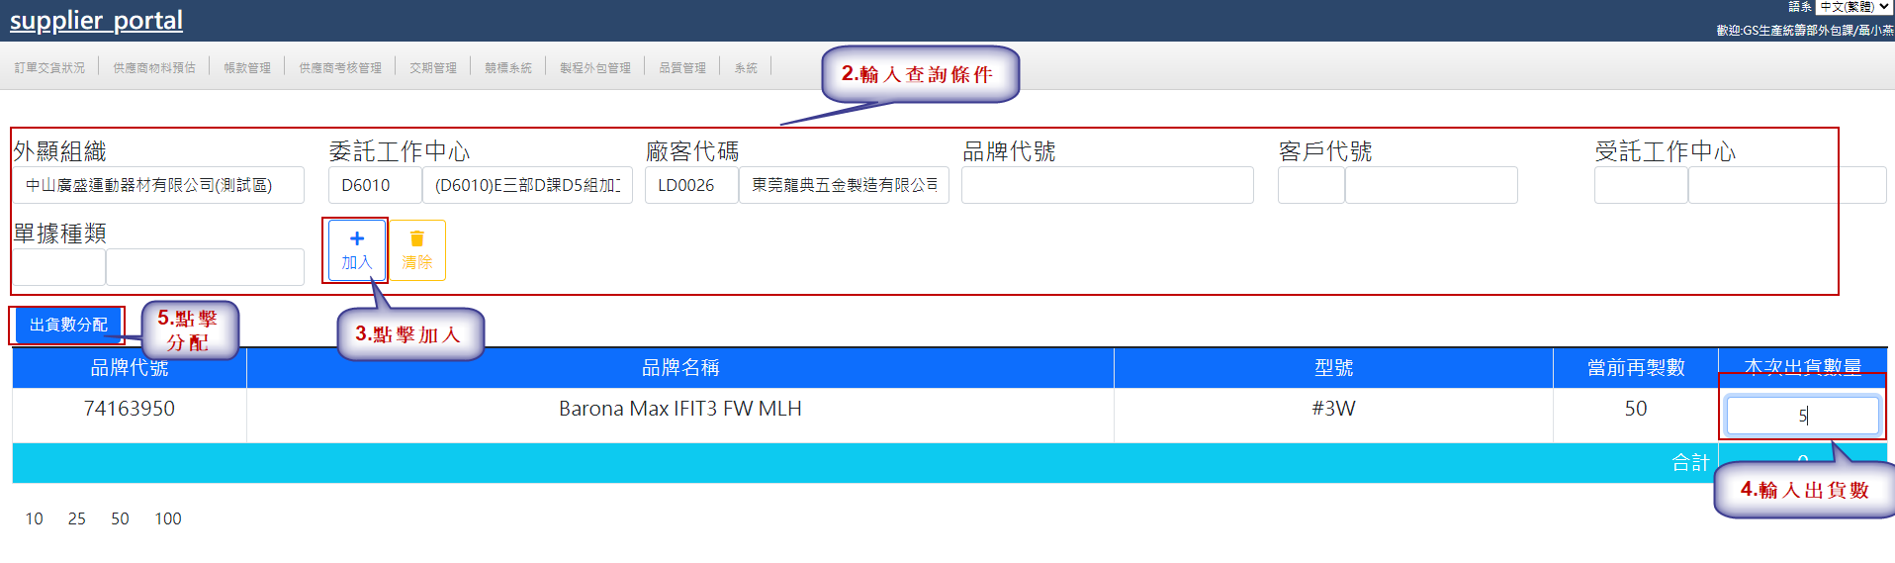
七. 外包廠出貨界面操作說明 7. Thuyết minh thao tác giao diện xuất hàng của nhà cung ứng ngoài
打開FSP首頁→應用系統→採購→Supplier Potal →製程外包管理→出貨界面
Mở trang chủ FSP →Hệ thống ứng dụng →Thu mua →Supplier Portal →Quản lý chế trình gia công ngoài →Giao diện xuất hàng
Thuộc Waibao thao tác: hàng giao về VS GCN theo mã trung tâm của IT cấp để nhập số lượng tổng của mã sản phẩm giao về VS ( bao gồm cả OK & NG)

Slide 10
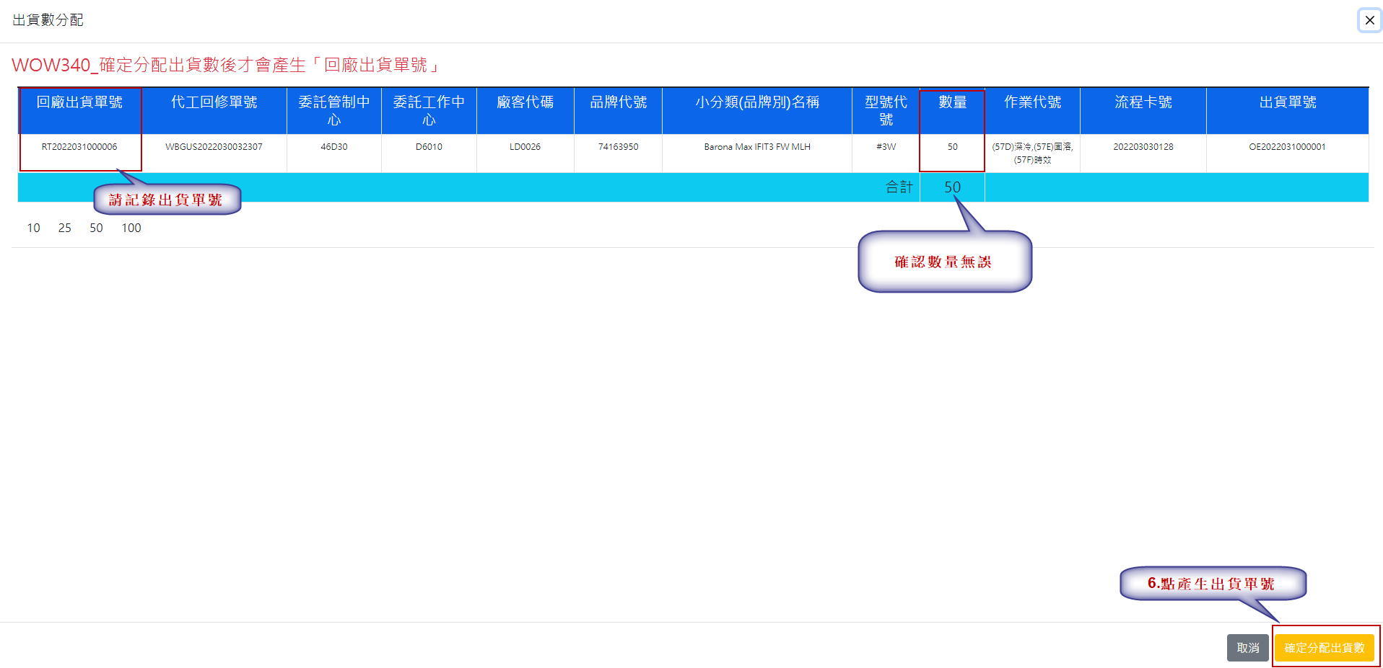
七. 外包廠出貨界面操作說明 7. Thuyết minh thao tác giao diện xuất hàng của nhà cung ứng ngoài
打開FSP首頁→應用系統→採購→Supplier Potal →製程外包管理→出貨界面
Mở trang chủ FSP →Hệ thống ứng dụng →Thu mua →Supplier Portal →Quản lý chế trình gia công ngoài →Giao diện xuất hàng
Thuộc Waibao thao tác: Sau khi đăng nhập hệ thống sẽ tự động tìm ra đơn WB theo LT thẻ trễ để GCN in ra đơn giao nhận ( nếu hệ thống không tìm dc đơn đủ sl WB yêu cầu thì hệ thống sẽ tự động sửa sl tổng của đơn RT)
請將單號複製
Copy mã đơn
Xác nhận số lượng khớp hay không

Slide 11
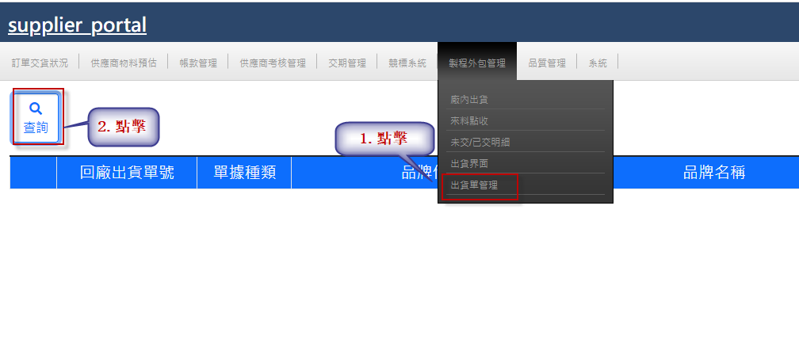
八. 外包廠出貨單管理操作說明
8. Thuyết minh thao tác quản lý đơn xuất hàng của nhà cung ứng ngoài
打開FSP首頁→應用系統→採購→Supplier Portal →製程外包管理→出貨單管理
Mở trang chủ FSP →Hệ thống ứng dụng →Thu mua →Supplier Portal →Quản lý chế trình gia công ngoài →Quản lý đơn xuất hàng
Thuộc Waibao thao tác: hướng dẫn cách in đơn giao nhận

Slide 12
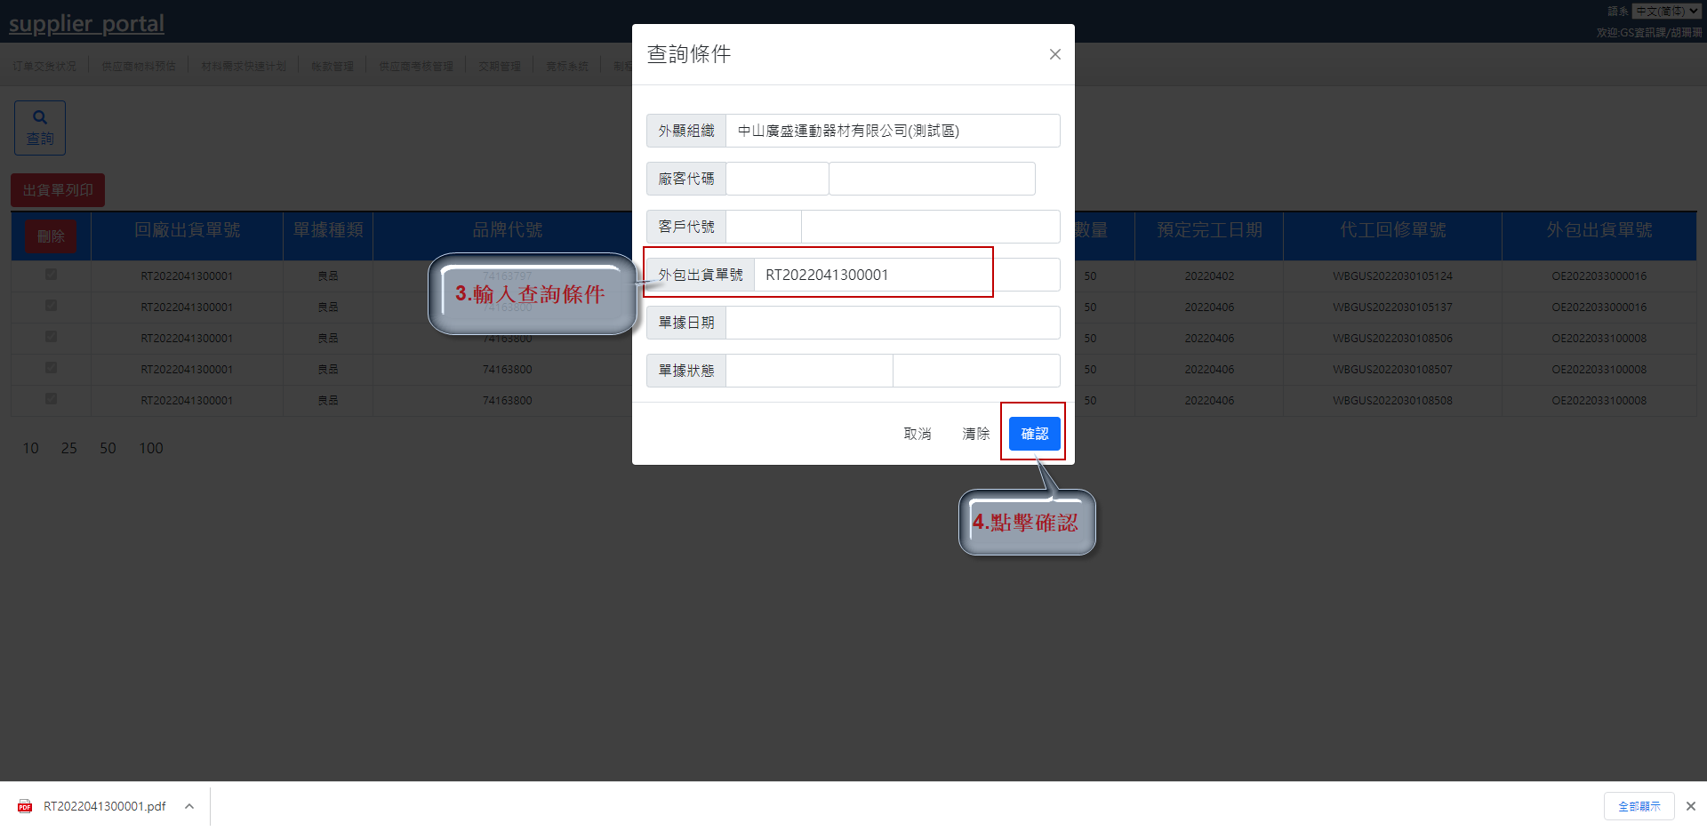
八. 外包廠出貨單管理操作說明 8. Thuyết minh thao tác quản lý đơn xuất hàng của nhà cung ứng ngoài
打開FSP首頁→應用系統→採購→Supplier Portal →製程外包管理→出貨單管理
Mở trang chủ FSP →Hệ thống ứng dụng →Thu mua →Supplier Portal →Quản lý chế trình gia công ngoài →Quản lý đơn xuất hàng
Thuộc Waibao thao tác: hướng dẫn cách in đơn giao nhận

Slide 13
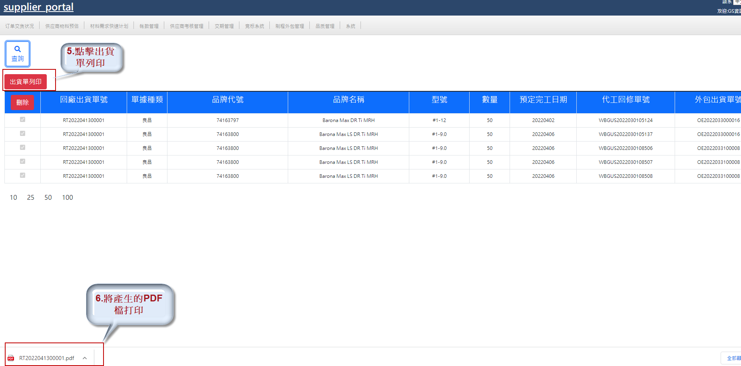
八. 外包廠出貨單管理操作說明 8. Thuyết minh thao tác quản lý đơn xuất hàng của nhà cung ứng ngoài
打開FSP首頁→應用系統→採購→Supplier Portal →製程外包管理→出貨單管理
Mở trang chủ FSP →Hệ thống ứng dụng →Thu mua →Supplier Portal →Quản lý chế trình gia công ngoài →Quản lý đơn xuất hàng
Thuộc Waibao thao tác : in đơn giao nhận

Slide 14
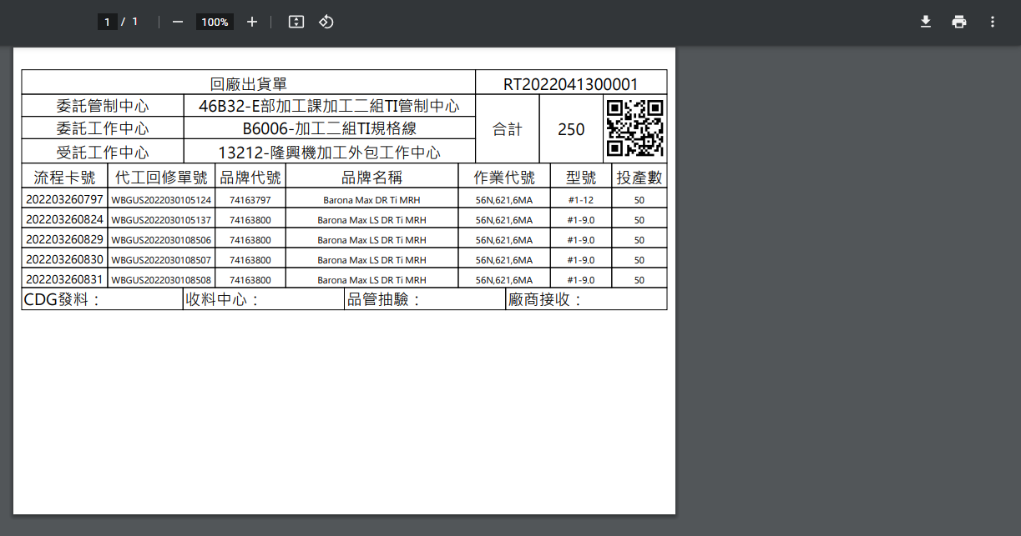
八. 外包廠出貨單管理操作說明 8. Thuyết minh thao tác quản lý đơn xuất hàng của nhà cung ứng ngoài
打開FSP首頁→應用系統→採購→Supplier Portal →製程外包管理→出貨單管理
Mở trang chủ FSP →Hệ thống ứng dụng →Thu mua →Supplier Portal →Quản lý chế trình gia công ngoài →Quản lý đơn xuất hàng
Thuộc Waibao thao tác : in ra mẫu đơn xuất hàng

Slide 15

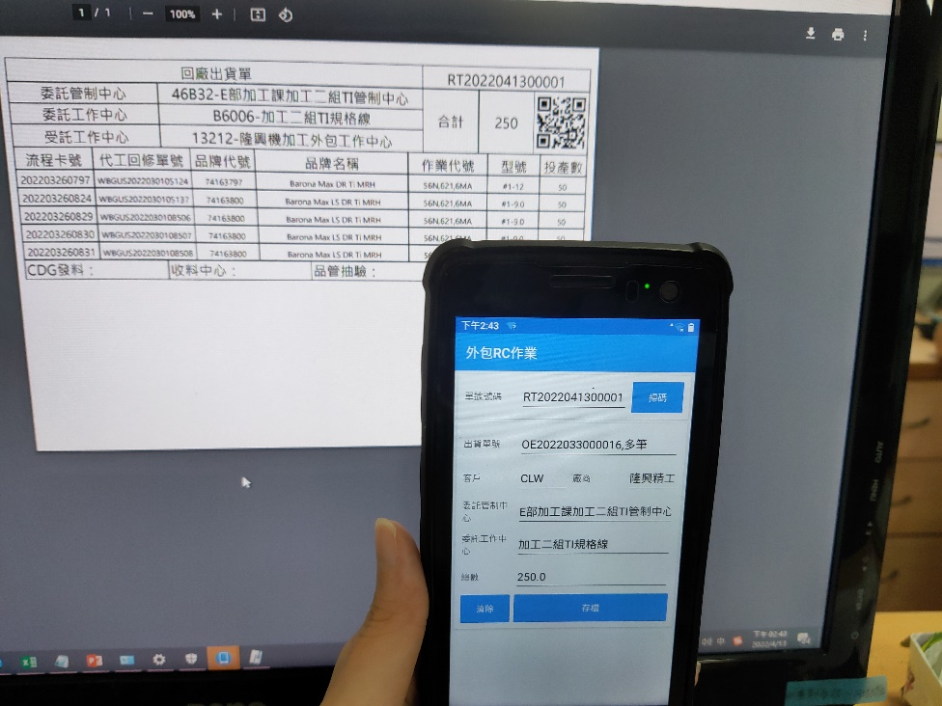
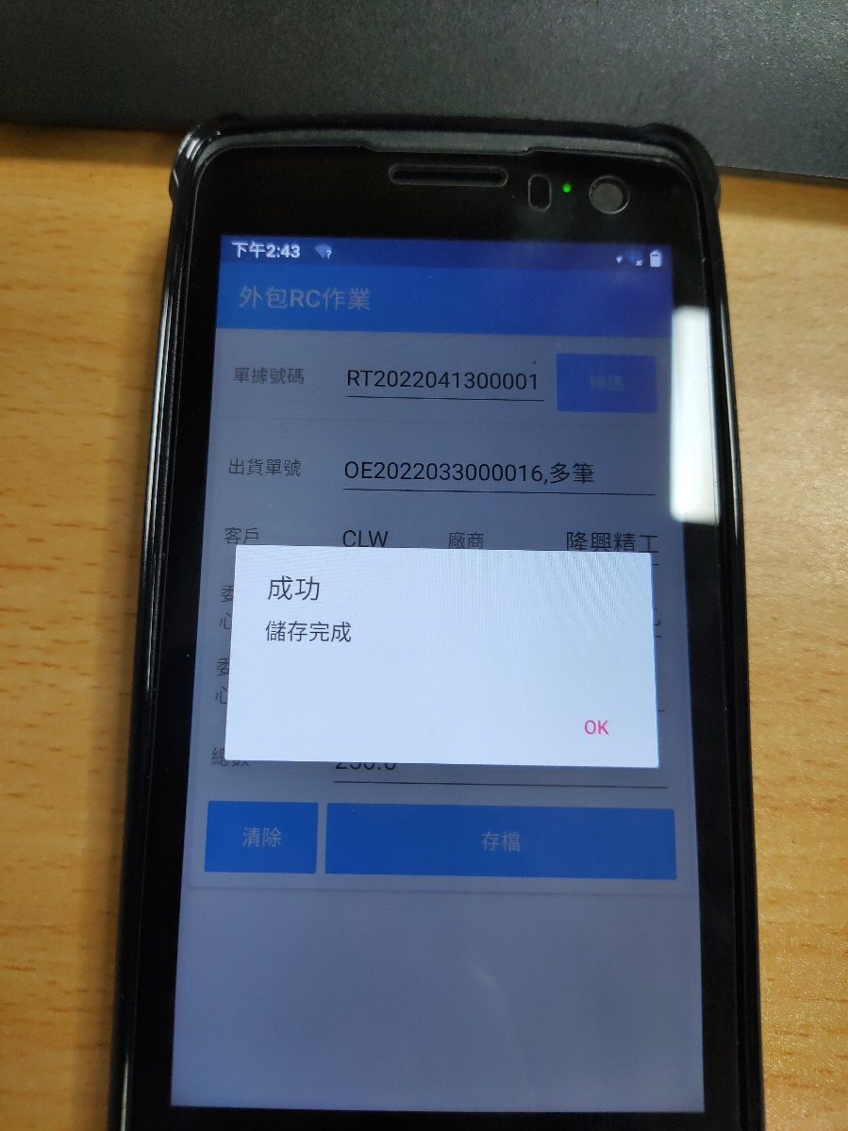
九. 外包中心RC回廠操作說明 9. Thuyết minh thao tác RC về xưởng
1.接收廠內提供的列印單據，進行APP過賬作業
Tiếp nhận đơn từ in ra do xưởng cung cấp, tiến hành thao tác đăng nhập APP
Hàng về VISION sinh quản nhận đơn quét mã→lên 14-RC

Slide 16
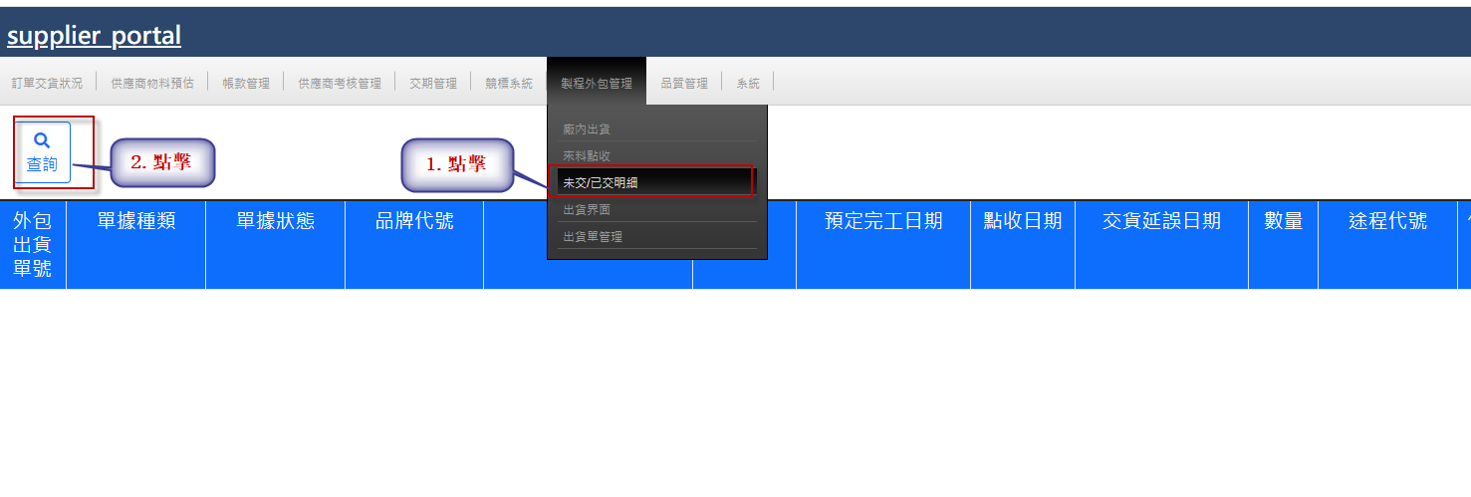
六.外包廠未交/已交明細查詢界面操作說明
6. Thuyết minh thao tác giao diện truy vấn chi tiết chưa giao/đã giao của nhà cung ứng ngoài
打開FSP首頁→應用系統→採購→Supplier Portal →製程外包管理→未交/已交明細
Mở trang chủ FSP →Hệ thống ứng dụng →Thu mua →Supplier Portal →Quản lý chế trình gia công ngoài →Chi tiết chưa giao/đã giao
ALL : vào kiểm tra số lượng hệ thống

Slide 17
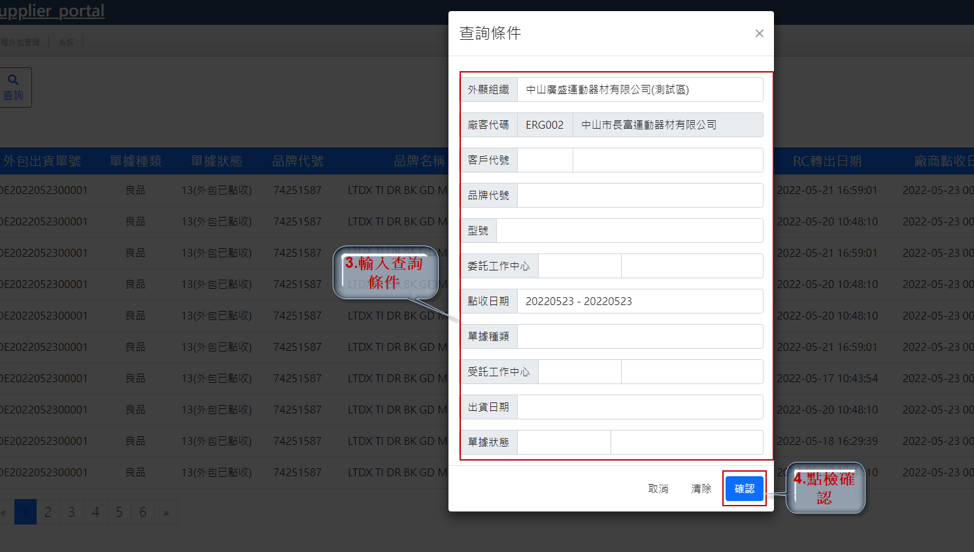
六.外包廠未交/已交明細查詢界面操作說明
6. Thuyết minh thao tác giao diện truy vấn chi tiết chưa giao/đã giao của nhà cung ứng ngoài
打開FSP首頁→應用系統→採購→Supplier Potal →製程外包管理→未交/已交明細
Mở trang chủ FSP →Hệ thống ứng dụng →Thu mua →Supplier Portal →Quản lý chế trình gia công ngoài →Chi tiết chưa giao/đã giao
ALL : vào kiểm tra số lượng hệ thống

Slide 18
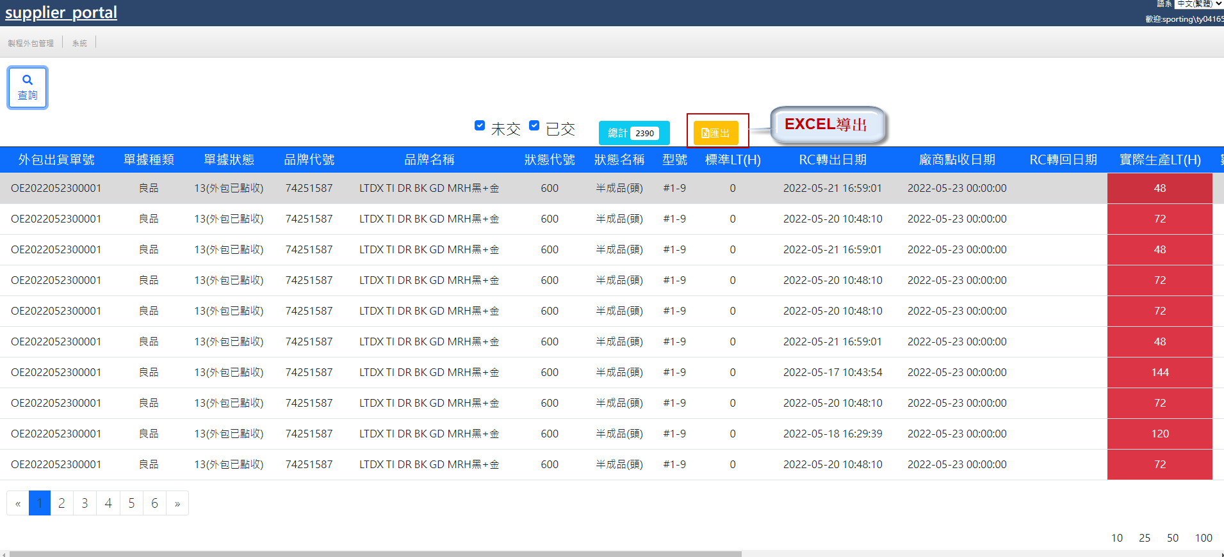
六.外包廠未交/已交明細查詢界面操作說明
6. Thuyết minh thao tác giao diện truy vấn chi tiết chưa giao/đã giao của nhà cung ứng ngoài
打開FSP首頁→應用系統→採購→Supplier Portal →製程外包管理→未交/已交明細
Mở trang chủ FSP →Hệ thống ứng dụng →Thu mua →Supplier Portal →Quản lý chế trình gia công ngoài →Chi tiết chưa giao/đã giao
ALL : kết quả kiểm tra

